Slide 1
NGHỆ THUẬT 8
HỌC KÌ II
TRƯỜNG: THCS MINH ĐỨC
NĂM HỌC 2025 - 2026

Slide 2

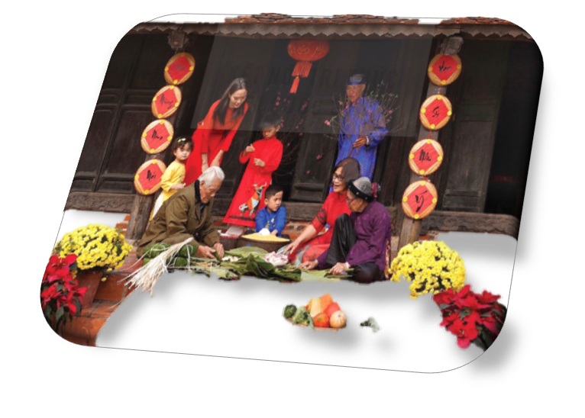
Chủ đề 5
CHÀO XUÂN

Slide 3


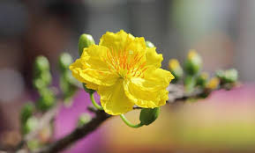




TIẾT 20
-Thường thức âm nhạc: Nhạc sĩ Trần Hoàn và bài hát Một mùa xuân nho nhỏ
-Ôn bài hát Ngày Tết quê em
TIẾT 19
Hát: Ngày Tết quê em
Chủ đề 5
CHÀO XUÂN
TIẾT 21
TIẾT 22
Lí thuyết âm nhạc: Nhịp 6/8
Đọc nhạc: Bài TĐN số 3
Vận dụng- sáng tạo

Slide 4

Thứ Hai, ngày 19 tháng 01 năm 2026
Chủ đề 5
CHÀO XUÂN
Tiết 19
Hát: Ngày Tết quê em

Slide 5

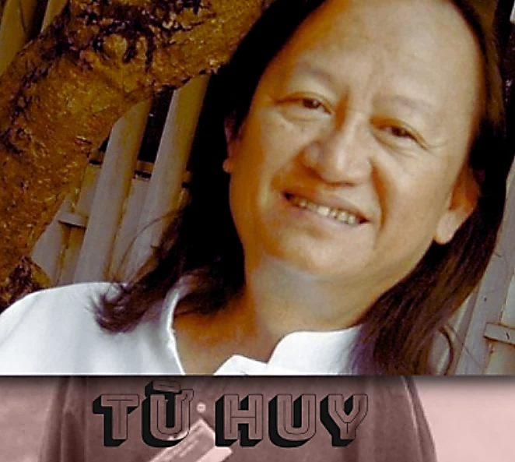


Tìm hiểu bài
a) Nhạc sĩ Từ Huy
Nhạc sĩ Từ Huy tên khai sinh Tạ Từ Huy (1948- 2006), nguyên quán Quảng Nam. Ông là nhạc sĩ, họa sĩ và thành viên trong nhóm “Những người bạn” gồm 7 nhạc sĩ tên tuổi: Từ Huy, Nguyễn Ngọc Thiện, Trịnh Công Sơn, Tôn Thất Lập, Trần Long Ẩn, Nguyễn Văn Hiên và Thanh Tùng.
Tác phẩm tiêu biểu: Một thoáng quê hương (Từ Huy- Thanh Tùng), Mong đợi ngậm ngùi, Quên hương tuổi thơ tôi…

Slide 6

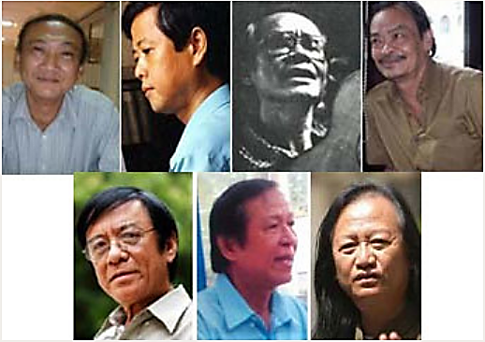
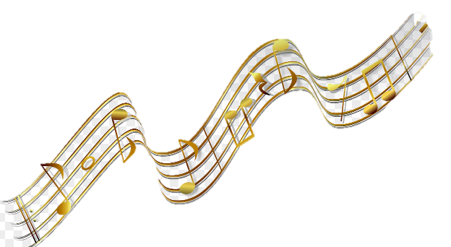

Slide 7
a) Nhạc sĩ Từ Huy
- Tên khai sinh Tạ Từ Huy (1948 - 2006), quê Quảng Nam. Ông là nhạc sĩ, họa sĩ.
-Tác phẩm tiêu biểu: Một thoáng quê hương (Từ Huy- Thanh Tùng), Mong đợi ngậm ngùi, ...
b) Tìm hiểu bài hát

Slide 8

b) Tìm hiểu bài hát
Đoạn 1: Tết tết tết ....mọi người.
Đoạn 2: Mừng ngày Tết ...bên gia đình.
Mừng ngày Tết...mau phát tài.

Slide 9

Tết Tết Tết Tết đến rồi! Tết tết tết tết đến rồi!
V1
Tết Tết Tết Tết đến rồi! Tết đến trong tim mọi người.
Mừng ngày Tết trên khắp quê tôi.
Ngàn hoa thơm khoe sắc xinh tươi.
Đàn em thơ khoe áo mới.
Chạy tung tăng vui pháo hoa.
V2
Mừng ngày Tết trên khắp quê tôi.
Người ra Trung ra Bắc vô Nam.
Dù đi đâu ai cũng nhớ.
Về chung vui bên gia đình.
V3

Slide 10

Tết Tết Tết Tết đến rồi! Tết tết tết tết đến rồi!
V1
Tết Tết Tết Tết đến rồi! Tết đến trong tim mọi người.
Mừng ngày Tết phố xá đông vui.
Người đi thăm đi viếng đi chơi.
Người lo đi mua sắm Tết.
V2
Người dâng hương đi lễ chùa.
Mừng ngày Tết ta chúc cho nhau.
Một năm thêm sung túc an vui.
Người nông dân thêm lúa thóc.
V3
Người thương gia thêm phát tài.

Slide 11
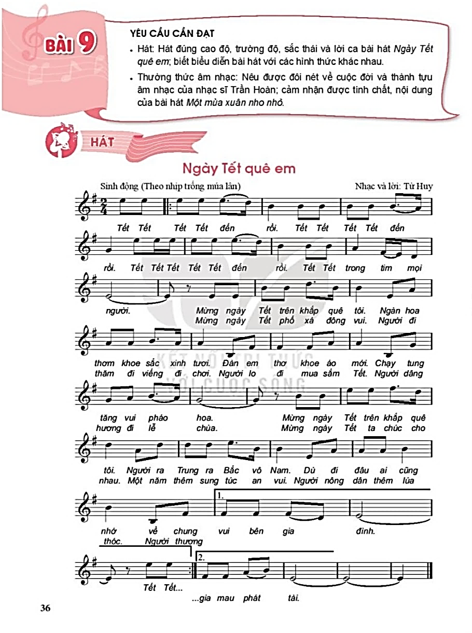

Slide 12
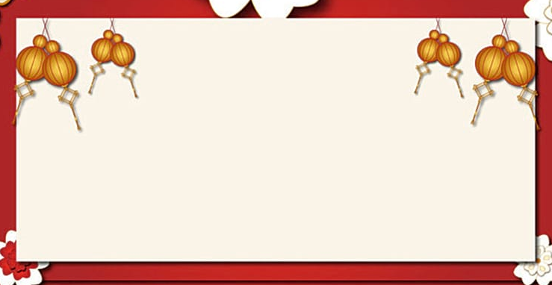
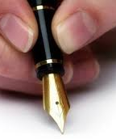
b) Tìm hiểu bài
- Bài hát gồm 2 đoạn đơn, 3 câu hát
2
- Nhịp ,
ô nhịp đầu lấy đà.
4
- Giọng Mi thứ (Em)
- Dấu luyến, dấu nối, dấu nhắc lại, khung thay đổi.
2. Học hát

Slide 13

Chuẩn bị bài cho tiết học sau:
- Tìm hiểu đôi nét về cuộc đời và thành tựu âm nhạc của nhạc sĩ Trần Hoàn và ca khúc Một mùa xuân nho nhỏ.
- Ôn tập bài hát Ngày Tết quê em với các hình thức hát kết hợp gõ đệm hoặc vận động cơ thể theo tiết tấu.

Slide 14
Chuẩn bị bài cho tiết học sau:
- Tìm hiểu về nhạc sĩ Trần Hoàn và nội dung bài hát Một mùa xuân nho nhỏ.
- Ôn tập bài hát Ngày Tết quê em

Slide 15
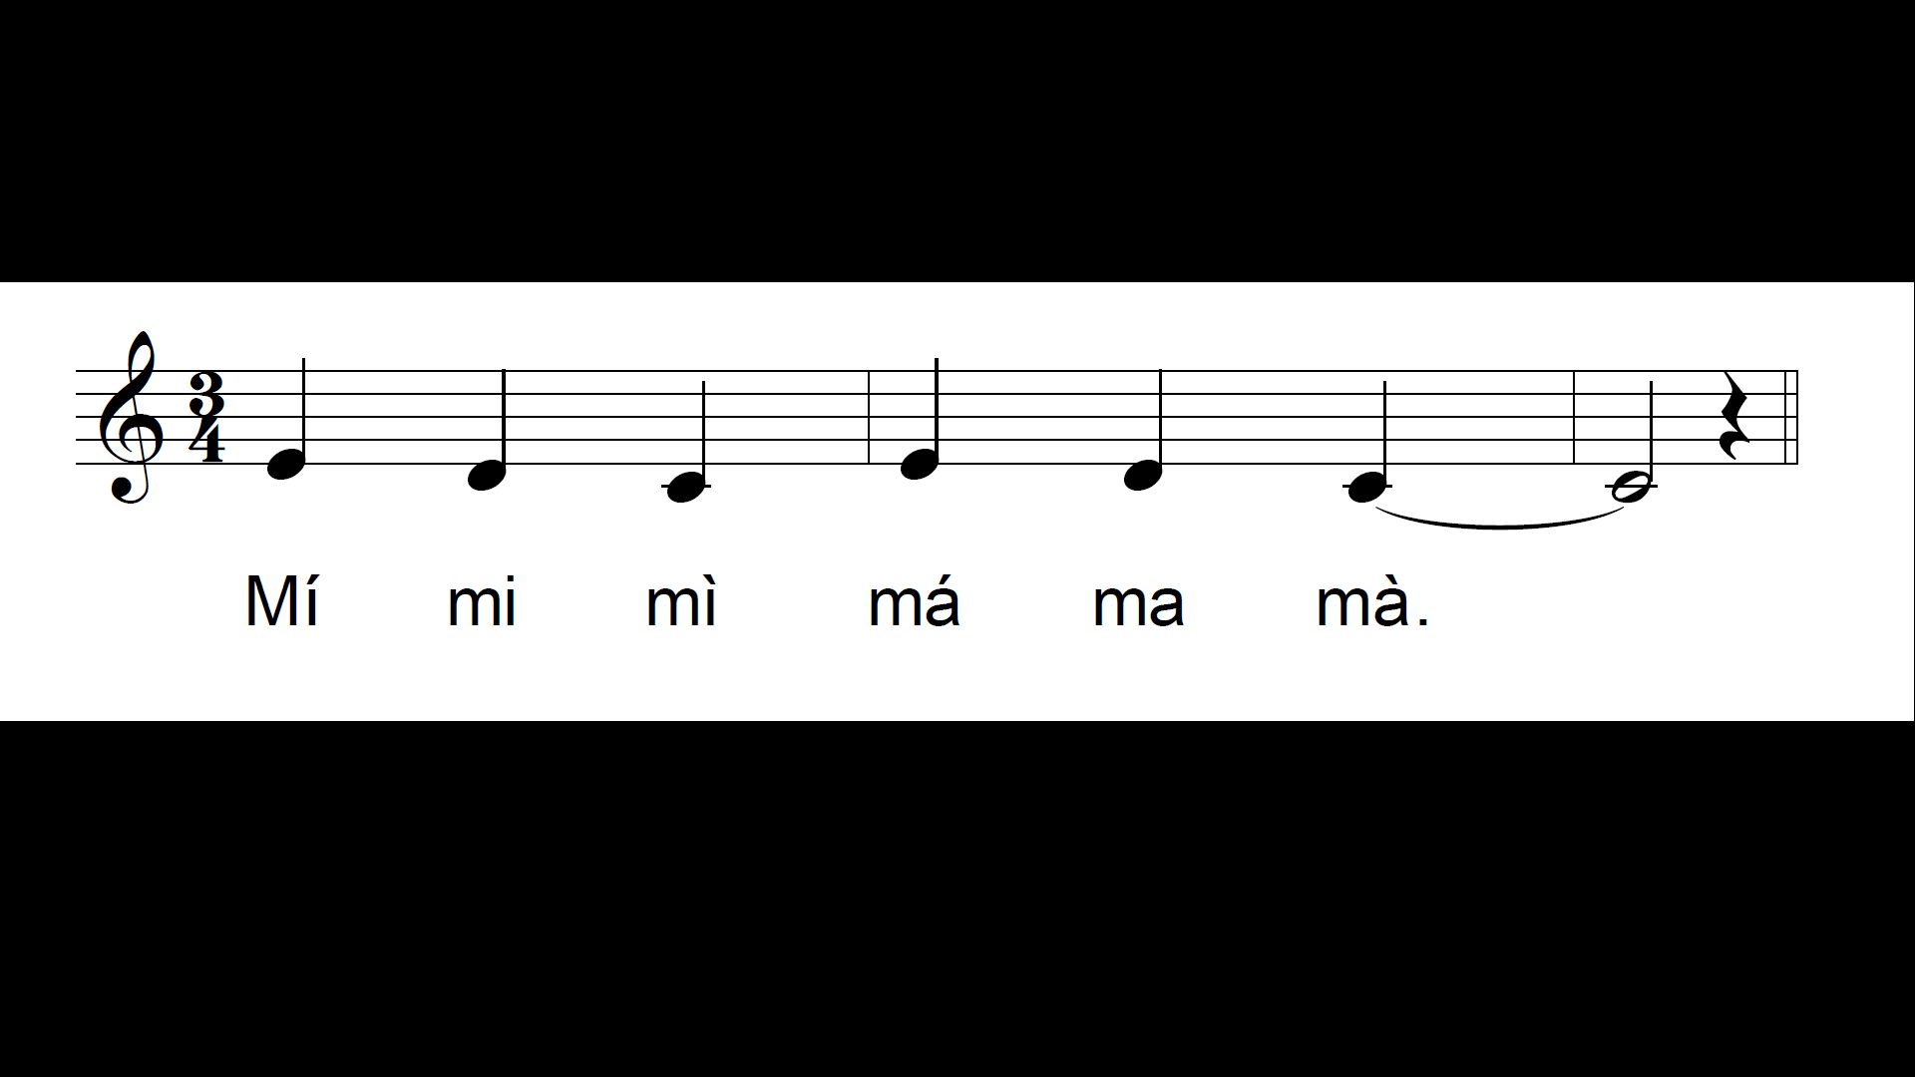
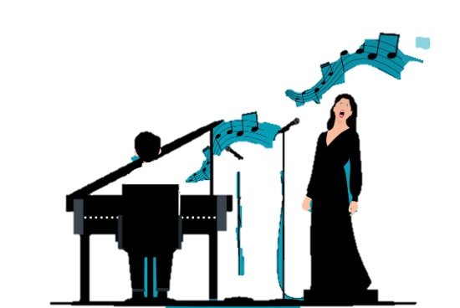
LUYỆN THANH

Slide 16
Tết Tết Tết Tết đến rồi! Tết tết tết tết đến rồi!
V1
Tết Tết Tết Tết đến rồi! Tết đến trong tim mọi người.
Mừng ngày Tết trên khắp quê tôi.
Ngàn hoa thơm khoe sắc xinh tươi.
Đàn em thơ khoe áo mới.
Chạy tung tăng vui pháo hoa.
V2
Mừng ngày Tết trên khắp quê tôi.
Người ra Trung ra Bắc vô Nam.
Dù đi đâu ai cũng nhớ.
Về chung vui bên gia đình.
V3
https://www.youtube.com/watch?v=k5TGdVdYCKs

Slide 17

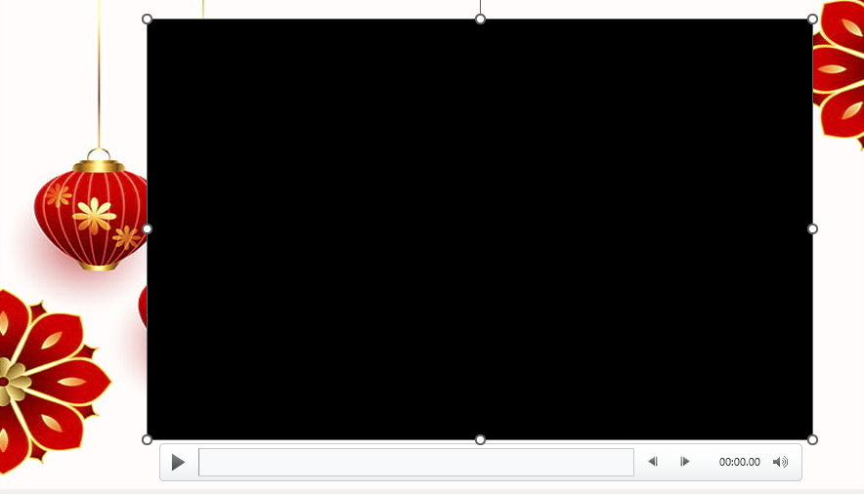

Slide 18
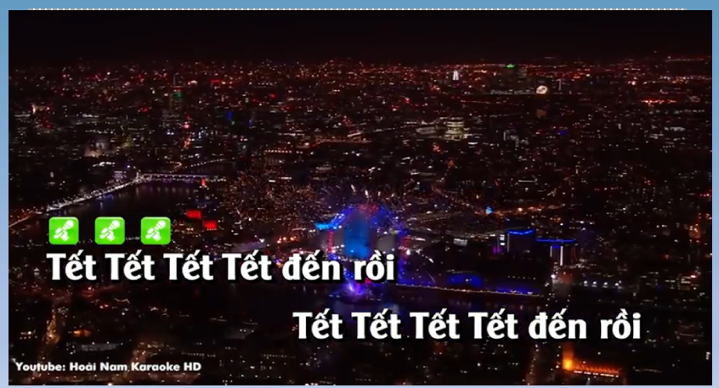

Slide 19
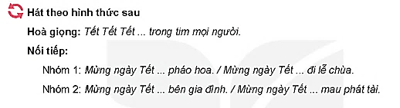
LUYỆN TẬP
https://www.youtube.com/watch?v=k5TGdVdYCKs

Slide 20

TRÂN TRỌNG CẢM ƠN!

